Slide 3
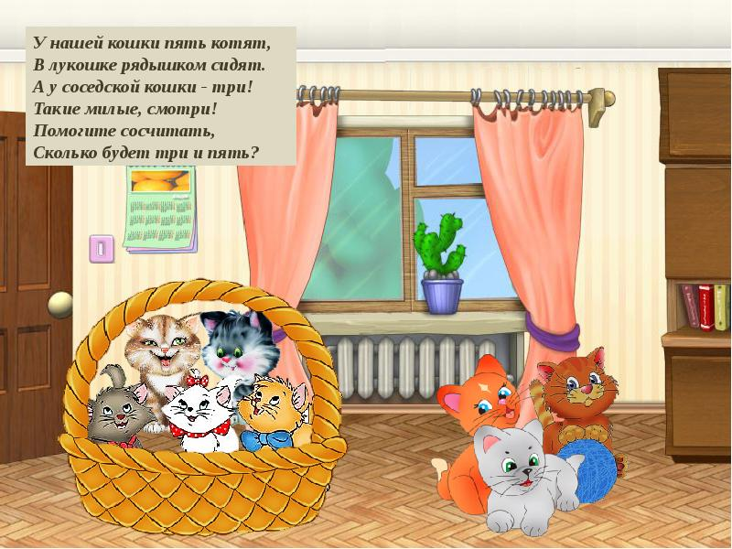

Slide 5
4 клетки – вправо
2 клетки – вверх
4 клетки – вправо
5 клеток – вниз
4 клетки – влево
2 клетки – вверх
4 клетки – влево
1 клетка – вниз
1 клетка – влево
1 клетка – вниз
1 клетка – влево
3 клетки – вверх

Slide 6
